Slide 1
BIGSCREEN
Plateforme de sondage en ligne
Présentée par : Thierry Gravelaine SONGMO TEMGOUA
Année académique : 2022-2023

Slide 2

Introduction et problématique
1
Planification et conception
SOMMAIRE
2
Exécution et mise en œuvre
3
Conclusion
4

Slide 3
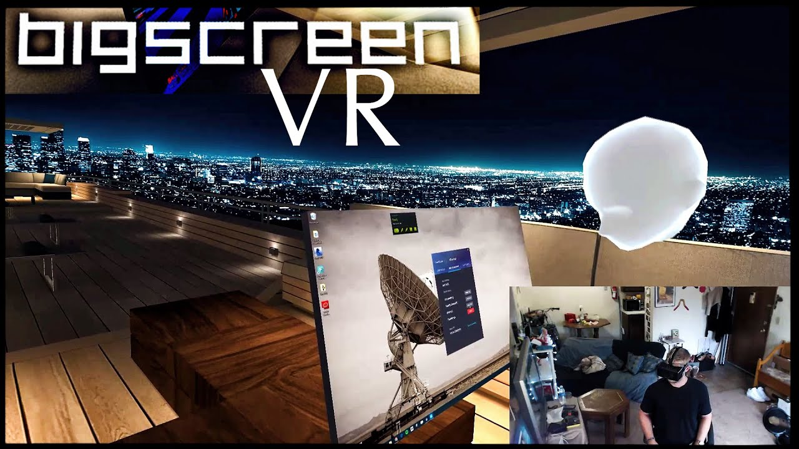

Slide 4


PROBLÉMATIQUE
Afin de préparer une application toujours plus facile à utiliser,
seul ou en famille, comment pouvons faire pour avoir des retours utilisateurs sur l’intéressement à nos différentes plateformes ?

Slide 5

SOLUTION
BIGSCREEN
Plateforme de sondage en ligne

Slide 6


Slide 7

PLANIFICATION ET CONCEPTION
Analyse des besoins
Un client doit pouvoir répondre au sondage
Un client doit pouvoir lister toutes ses réponses
Un administrateur doit pouvoir lister toutes les réponses

Slide 8

EXECUTION ET MIS EN OEUVRE
Conception

Slide 9
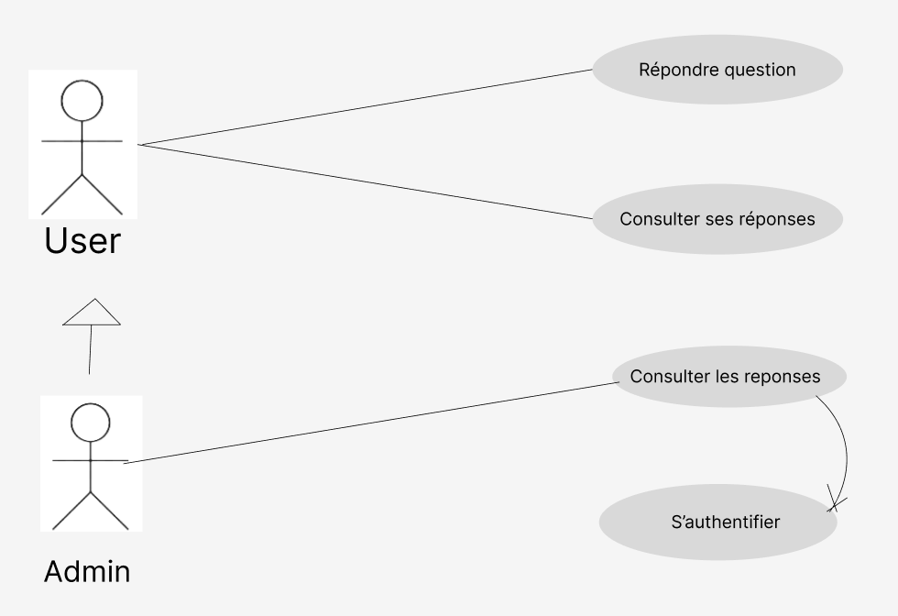
EXECUTION ET MIS EN OEUVRE
Diagramme de cas d’utilisation

Slide 10
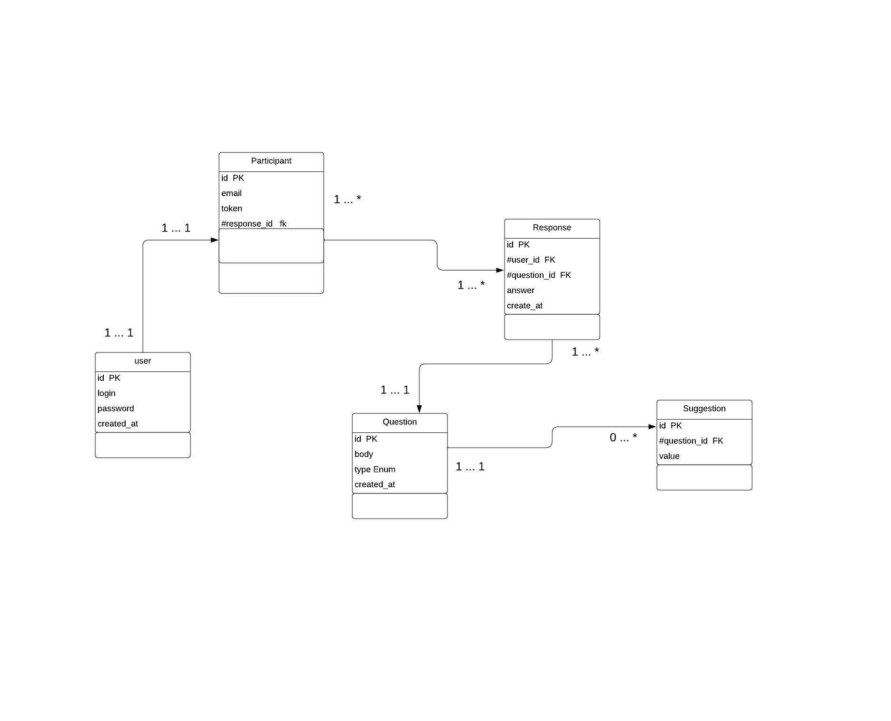
EXECUTION ET MIS EN OEUVRE
Diagramme de classe

Slide 11
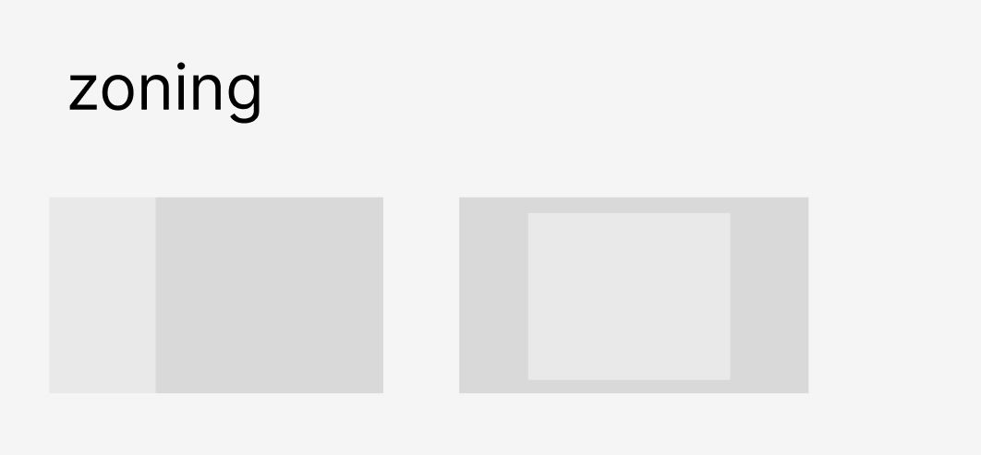
EXECUTION ET MIS EN OEUVRE

Slide 12
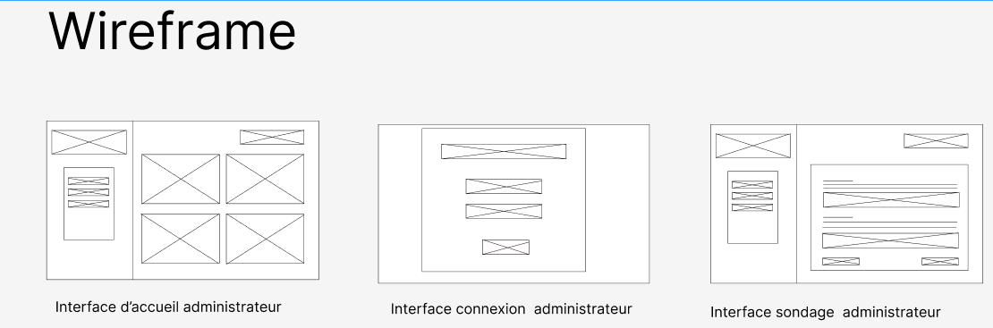
EXECUTION ET MIS EN OEUVRE

Slide 13
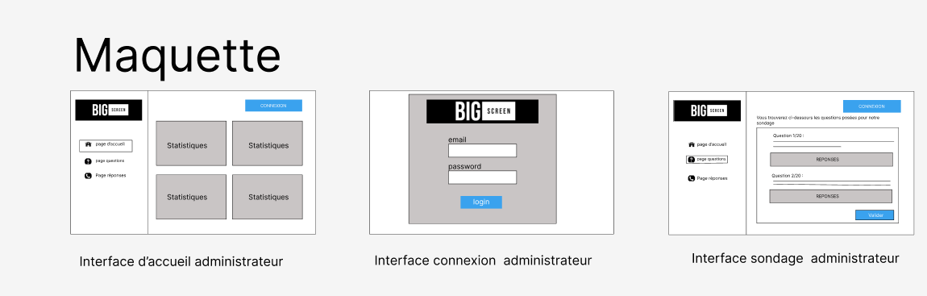
EXECUTION ET MIS EN OEUVRE

Slide 14






EXECUTION ET MIS EN OEUVRE
Technologies Frontend utilisées
14

Slide 15



EXECUTION ET MIS EN OEUVRE
Technologies Backend utilisées
Système de Gestion de Base de Données

Slide 16


EXECUTION ET MIS EN OEUVRE
Versioning de l’application
16

Slide 17
< DEMONSTRATION />

Slide 18
< POINT DE DEVELOPPEMENT />

Slide 19
EXECUTION ET MIS EN OEUVRE
RECETTE FONCTIONNELLE
Le client :
Effectuer un sondage
Consulter ses réponses via le lien fourni après le sondage
L’administrateur :
Se connecter et se déconnecter de l’interface d’administration
Avoir les statistiques du sondage
Lister toutes les questions pour un sondage
Avoir les réponses de tous les participants

Slide 20
EXECUTION ET MIS EN OEUVRE
PROPOSITIONS D’EVOLUTIONS
L’administrateur pourra :
Contribuer lui-même les questions du sondages via une interface web
Inscrire un autre administrateur et lui donner des rôles
Ajouter un autre sondage
Le client pourra :
Recevoir par e-mail le lien pour consulter ses réponses

Slide 21
Conclusion

Slide 22
MERCI POUR VOTRE ATTENTION
AVEZ-VOUS DES QUESTIONS ?

